Slide 1
FINAL PROJECT
Crime Chicago Prediction in 2022
Time Series Forecasting
Presented by: Alfian Herfan P

Slide 2



Contents of The Report
01.
02.
03.
04.
05.
06.
07.
Introduction
Overview Previous Project
Background Project
Data Understanding
EDA & Visualization
Machine Learning Process
Recommendation

Slide 3

Introduction
Self-Overview
Graduated as Animal Husbandry major and trying switch career to data analyst. Flexible and enjoy learning new things, also have interest to work in databases.
Education
Dibimbing (Apr 2025 - Present)
Data Science Bootcamp
Universitas Padjadjaran (Aug 2019 - Aug 2023)
Bachelor of Animal Husbandry
Work Experiences
CV Multimeditas Pratama (Feb 2025 - Present)
Logistic Staff
PT Jaminan Kredit Indonesia (Aug 2024 - Jan 2025)
Claim Subrogation

Slide 4

Overview Previous Project
Data Manipulation
EDA
Visualization
Time Series Forecasting
Machine Learning

Slide 5

Data
Understanding
01
Data ini memiliki 239.558 baris dan 22 kolom
02
ID – Nomor unik untuk setiap catatan kejahatan
Data yang digunakan adalah data dummy yang berasal dari Kaggle. Data yang digunakan adalah Crime Prediction in Chicago 2022.
Dataset ini berisi mengenai catatan kejahatan atau kriminal yang terjadi di kota Chicago pada tahun 2022.
Data ini mencakup seperti id nomor laporan, tanggal kejadian, tipe jenis kriminal, deskripsi kriminal, status penangkapan, dan lainnya.
03
Date – Tanggal dan waktu saat kejahatan terjadi.
04
Primary Type – Kategori kejahatan (contoh: pencurian, pemukulan, penyerangan).
05
Description – Penjelasan yang lebih spesifik tentang jenis kejahatan.

Slide 6

Statement of the Problem
berapa banyak tindakan kriminal tiap bulannya?
Kota Chicago mengalami fluktuasi jumlah kejahatan sepanjang tahun. Pemangku kebijakan ingin menyusun strategi pencegahan yang berbasis data, bukan sekadar reaktif.
Diperlukan analisis tren dan pola musiman agar penempatan patroli, kampanye keamanan, serta alokasi anggaran dapat dilakukan lebih efektif dan tepat waktu. Data ini memiliki rentang waktu pada tahun 2022.
berapa persentase pelaku kejahatan yang ditahan?
apa tipe kriminal yang sering terjadi?
di mana tindakan kriminal yang sering terjadi?
dari tipe kriminal yang tertinggi, apa yang sering dilakukan oleh pelaku kriminal?
Objectives
Memprediksi kejahatan atau kriminal yang akan terjadi berdasarkan data historis menggunakan machine learning
Menyusun strategi untuk mengurangi tindak kejahatan yang terjadi di Chicago berdasarkan data historis

Slide 7
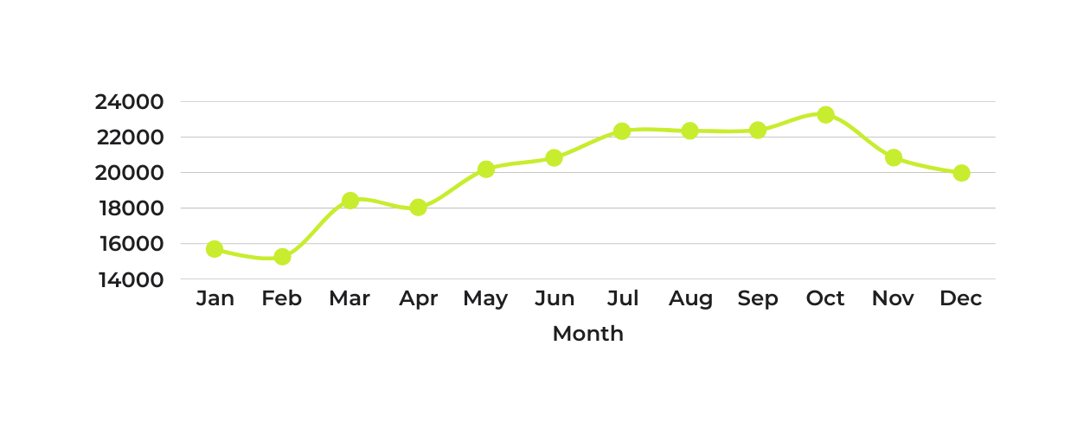
Exploratory Data Analysis
Monthly Crime Cases in Chicago (2022)
Garis tren meningkat dari Jan ke puncak sekitar Okt, lalu turun di Nov–Des.
Hipotesis penyebab:
Musim panas dan awal musim gugur jadi periode paling rawan. Bisa karena orang lebih banyak beraktivitas di luar rumah, ada acara-acara besar, atau keramaian lain yang jadi peluang bagi pelaku kejahatan.
Mobilitas & keramaian ritel meningkat di pertengahan atau akhir kuartal, mendorong pencurian ritel dan di jalan.
Implikasi:
Pengamanan harus bersifat musiman: skala patroli, intel ritel, dan operasi pencegahan dinaikkan pada Q3 hingga awal Q4.
Menambah shift malam & akhir pekan di bulan puncak lebih efektif daripada membagi rata sepanjang tahun, karena tenaga difokuskan saat kejahatan paling tinggi

Slide 8
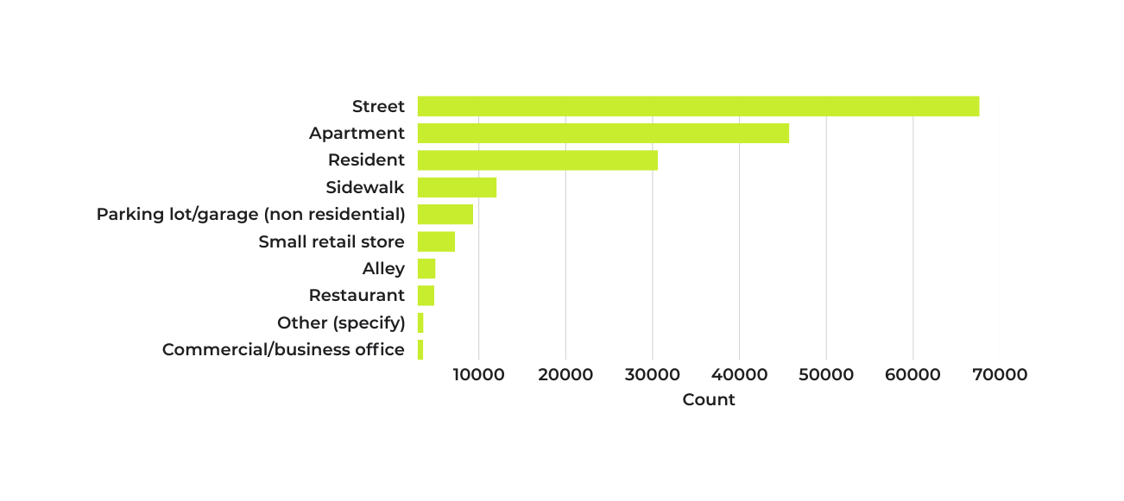
Exploratory Data Analysis
Top 10 Crime Locations
Lokasi paling sering terjadi kejahatan adalah jalan umum (street). Ruang publik yang ramai dan anonim, maka peluang terjadinya kejahatan semakin tinggi.
Implikasi Kebijakan:
Tingkatkan penerangan jalan dan pasang kamera di titik rawan.
Tingkatkan kehadiran/visibilitas petugas di jam rawan: patroli jalan kaki atau motor di area pusat kota, parkiran, dan depan kompleks apartemen.
Lingkungan apartemen dan perumahan perlu sistem keamanan yang lebih baik, misalnya akses masuk yang lebih ketat atau satpam.
Tempat parkir sebaiknya dijaga dan ada kamera pengawas.

Slide 9
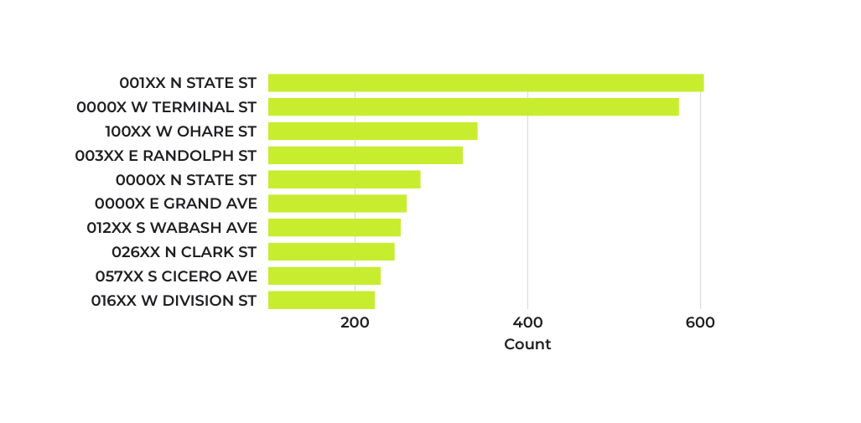
Exploratory Data Analysis
Top 10 Crime Blocks
Lokasi kejadian terjadinya kejahatan/kriminal tertinggi berada di block 001XX N State ST dengan jumlah 604 kasus.
Distribusi kriminalitas tidak merata. Terdapat beberapa titik rawan (hotspots) yang menjadi fokus utama.
Blok paling rawan kemungkinan besar memiliki karakteristik:
Pusat transportasi (mis. O’Hare → bandara, Terminal St).
Area komersial dengan kerumunan tinggi (State St, Randolph St).
Blok-blok lain meskipun lebih rendah, tetap perlu diawasi karena masih di atas rata-rata kota.
Implikasi:
Fokuskan sumber daya keamanan pada hotspot utama. Tingkatkan patroli polisi, (CCTV), dan penerangan jalan di N STATE ST dan W TERMINAL ST.
Pengawasan menengah di zona sekunder. Area seperti O’Hare St dan Randolph St juga perlu perhatian khusus, terutama karena sering menjadi pusat transit/keramaian.
Lakukan strategi pencegahan berbasis jadwal (misalnya patroli intensif di jam sibuk).

Slide 10
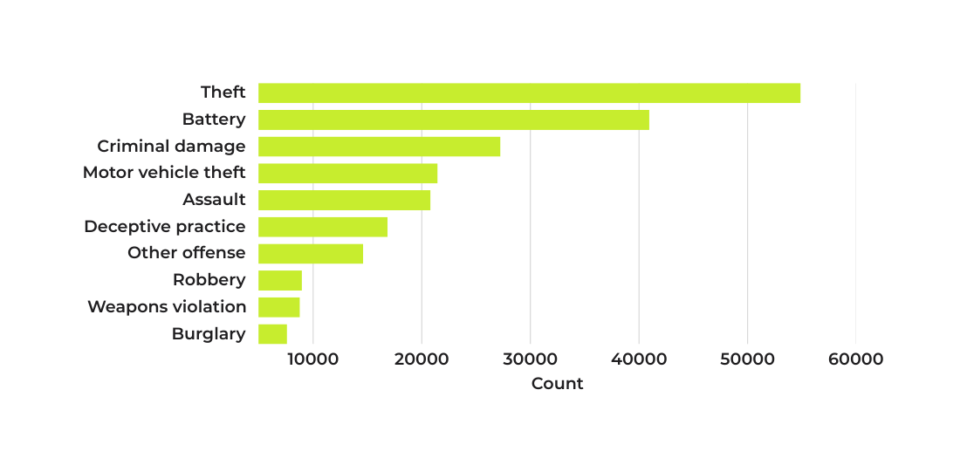
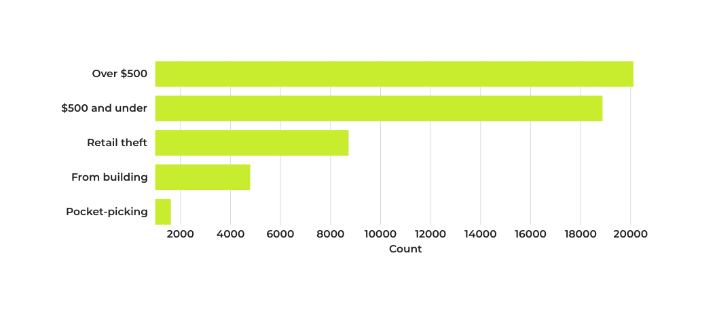
Exploratory Data Analysis
Top 10 Primary Crime Types
Tindak kejahatan yang mendominasi yaitu pencurian. Hal ini kemungkinan karena peluang perampasan terhadap barang/asset lebih tinggi.
Battery & assault tetap penting, tapi jumlahnya jauh lebih sedikit dibanding pencurian.
Top 5 Theft Crimes
Implikasi Kebijakan:
Perkuat keamanan barang/asset. Perbanyak CCTV dan patroli di area rawan.
Meningkatkan kehadiran polisi/penjaga dapat mencegah kejahatan oportunistik.
Khusus pencurian kendaraan bermotor perlu strategi tambahan, seperti parkir aman, alarm, dan teknologi pelacak.

Slide 11
Machine Learning
Data Cleaning
EDA
Insight
&
Recommmendation
1
2
3
4
5
6
Check
Dataset
Data
Manipulation
Modelling

Slide 12
Time Series Forecasting
Time series adalah urutan observasi yang dikumpulkan secara berkala dan berurutan pada interval waktu tertentu, seperti jam, harian, mingguan, bulanan, atau tahunan.
Forecasting adalah proses memperkirakan nilai di masa depan berdasarkan data historis. Forecasting bisa menjawab “apa yang akan terjadi di masa depan?”

Slide 13
ADF TEST
== ADF Test ==
ADF Statistic : -2.7762387907706536
p-value : 0.06174886550203477
Num Of Lags : 6
Critical Value (1%) : -3.448748905151901
Critical Value (5%) : -2.8696473721448728
Critical Value (10%) : -2.5710891239349585
Kesimpulan: Data tidak stasioner (gagal tolak H0)

Slide 14
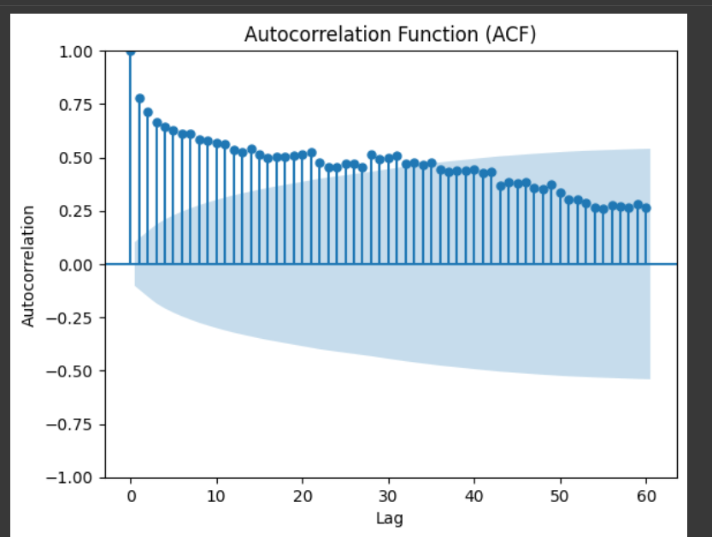
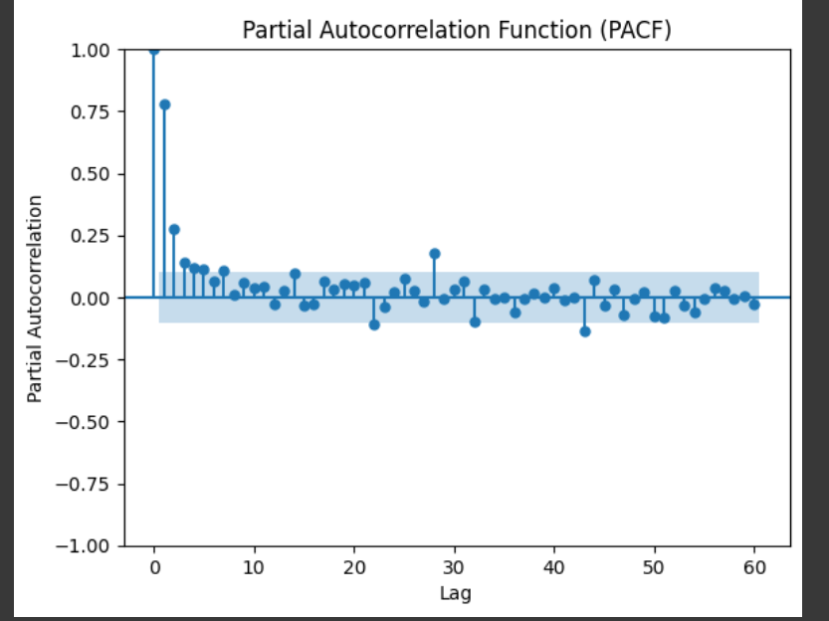
Time Series Deep Dive Analytics

Slide 15
Matriks
Dalam time series forecasting, matriks penilaian digunakan untuk mengevaluasi seberapa baik model memprediksi nilai-nilai di masa depan. Berbeda dengan klasifikasi yang menggunakan matriks acc, f1 score, dan lainnya, time series forecasting (yang merupakan masalah regresi) menggunakan matriks yang mengukur error atau selisih antara nilai prediksi dan nilai aktual.
MAE
RMSE
MAPE
R-Squared(R²)

Slide 16
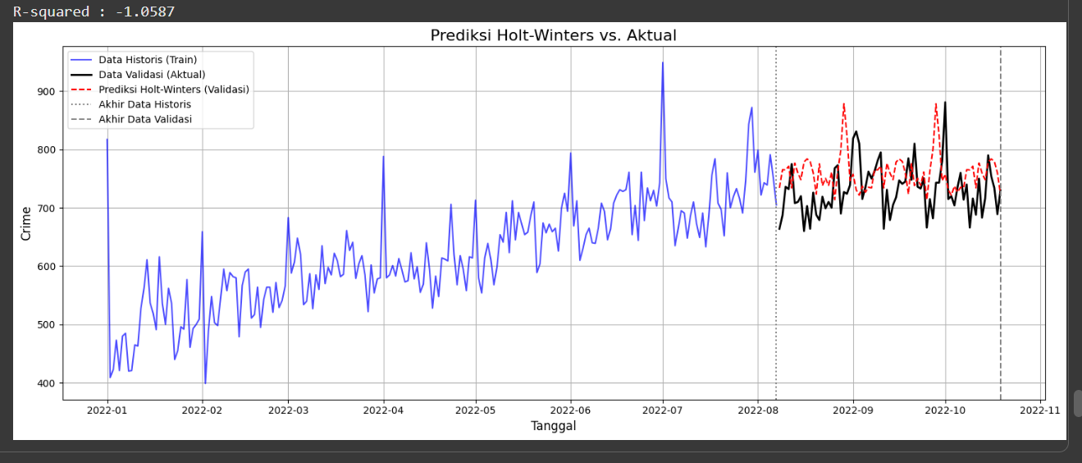
Holt-Winters
--- Holt-Winters (Validation) ---
RMSE: 61.2264
MAE: 49.8512
MAPE: 6.90%
R-squared : -1.0587

Slide 17
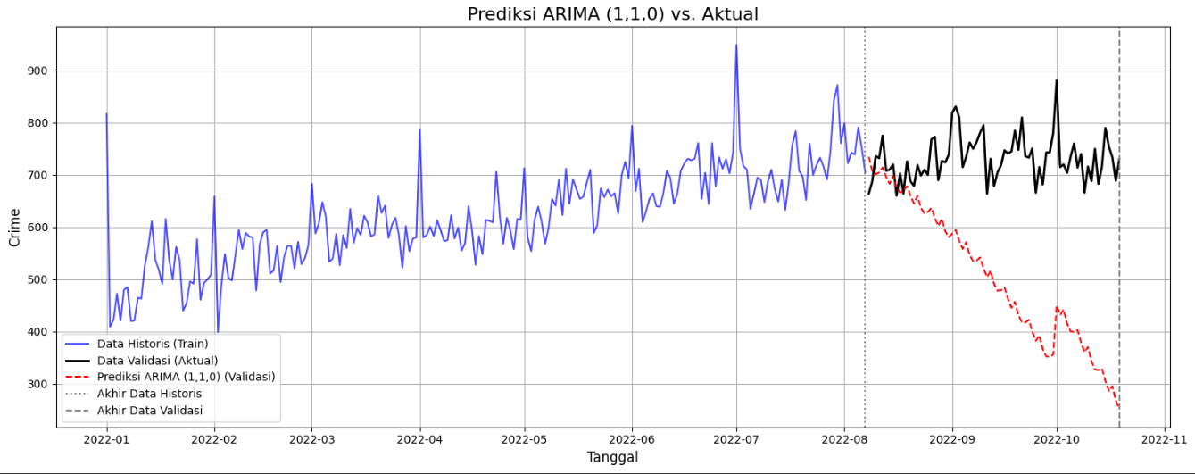
ARIMA
--- ARIMA (1,1,0) (Validation) ---
RMSE: 268.7280
MAE: 230.1518
MAPE: 31.18%
R-squared : -38.6595

Slide 18
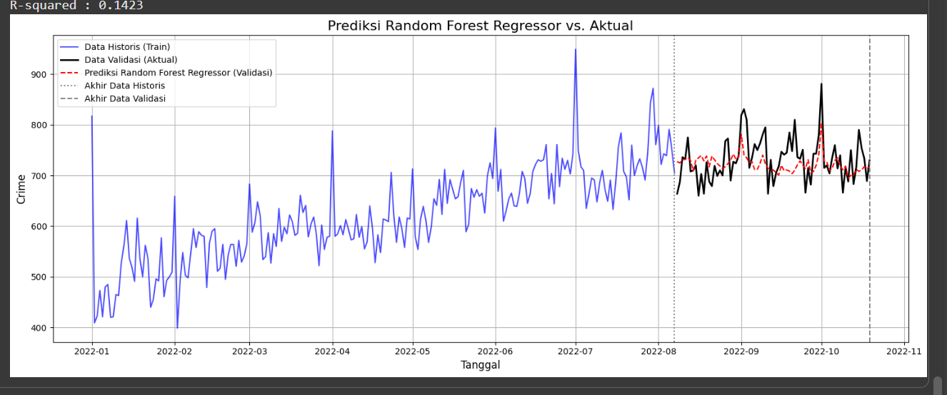
Random Forest
--- Random Forest Regressor (Validation) ---
RMSE: 39.5186
MAE: 31.6037
MAPE: 4.27%
R-squared : 0.1423

Slide 19
Recommendation
Polisi & Pemerintah Kota
Penduduk Sipil
Optimalisasi patroli
Pemasangan CCTV
Penerangan tambahan
Kolaborasi lintas-sektor
Peningkatan keamanan diri
Penyesuaian jam operasional bisnis
Pembentukan komunitas pengawas lingkungan

Slide 20

Thank You
SO MUCH!

